Slide 1
NHẬP MÔN CÔNG NGHỆ PHẦN MỀM
Chương 2. QUẢN LÝ DỰ ÁN PHẦN MỀM
08 - 2022

Slide 2
MỤC TIÊU
Liệt kê được các công việc trong dự án.
Ước lượng được thời gian thực hiện mỗi công việc.
Biết cách lập lịch biểu và theo dõi thực hiện.
Biết cách quản lý rủi ro

Slide 3
NỘI DUNG
Khái niệm về quản lý dự án
Lập kế hoạch dự án
Lập lịch và theo dõi thực hiện
Quản lý rủi ro

Slide 4
Lý do quản lý dự án
Các vấn đề thường xảy ra với các dự án phần mềm:
Không hoàn thành đúng hạn
Chi phí phát triển vượt quá dự toán
Chất lượng sản phẩm không đảm bảo yêu cầu của khách
⇒ Quản lý dự án nhằm khắc phục những vấn đề trên.

Slide 5
Mục tiêu quản lý dự án
Nhằm tạo ra sản phẩm bàn giao chất lượng
Đúng thời hạn
Không vượt chi phí dự toán
Phù hợp với yêu cầu của khách hàng
Có đủ các chức năng được xác định
Thỏa mãn các yêu cầu khác (sử dụng, tiến trình phát triển,...)

Slide 6
Các hoạt động quản lý
Thiết lập đề án: viết đề án
Lập kế hoạch và lịch trình
Ước lượng các chi phí
Chọn người, đánh giá và bố trí cán bộ
Theo dõi và kiểm soát tiến trình
Viết báo cáo và trình bày

Slide 7
Lập kế hoạch dự án
Quản lý dự án cần nhiều thời gian, đặc biệt là công tác lập kế hoạch.
Công việc này tiếp tục suốt quá trình từ khi bắt đầu đến lúc bàn giao sản phẩm. Các kế hoạch phải điều chỉnh thường xuyên mỗi khi có thông tin mới.
Nhiều kế hoạch khác cần được lập để trợ giúp kế hoạch chính về lịch trình và ngân sách.

Slide 8
Xác định nguồn lực
Con người
Là nhân tố quan trọng nhất
Cần có các thành viên có năng lực, cơ cấu phù hợp
Mỗi giai đoạn cần số người, năng lực khác nhau
Phần mềm dùng lại được
Các thành phần đã được đóng gói (dễ dàng dùng lại)
Các thành phần đã được kiểm nghiệm tốt (dễ dàng sửa chữa để phục vụ cho dự án)
Phần cứng/công cụ phần mềm cần chia sẻ

Slide 9
Các kế hoạch khác của dự án
Tên kế hoạch | Mô tả
Kế hoạch chất lượng | Mô tả thủ tục và các chuẩn chất lượng áp dụng
Kế hoạch thầm định | Mô tả cách thức, nguồn lực và lịch trình thẩm đinh
Kế hoạch quản lý cấu hình | Mô tả thủ tục, cấu trúc quản lý cấu hình
Kế hoạch bảo trì | Chỉ ra yêu cầu, chi phí và nguồn lực cần cho bảo trì
Kế hoạch phát triển đội ngũ | Mô tả kỹ năng và kinh nghiệm của thành viên dự án sẽ cần

Slide 10
Tiến trình lập kế hoạch dự án
Thiết lập các ràng buộc, hạn chế
Tiến hành đánh giá sơ bộ các tham số dự án
Xác định cột mốc và các xuất phẩm cần có
STT | Hoạt động
1 | Lập lịch trình dự án
2 | Khởi động kế hoạch theo lịch trình
3 | Theo dõi việc thực hiện
4 | Ước lượng các tham số dự án
5 | Cập nhật tiến trình
6 | Thỏa thuận lại về các hạn chế và sản phẩm
7 | Nếu có vấn đề, xem lại kỹ thuật và phiên bản
Các hoạt động lặp lại trong suốt tiến trình

Slide 11
Tiến trình lập kế hoạch dự án

Slide 12
Cấu trúc của kế hoạch dự án
Mở đầu
Tổ chức dự án
Phân tích rủi ro
Các yêu cầu về nguồn lực:
Nhân lực
Phần cứng, phần mềm
Phân đoạn công việc
Lịch trình dự án
Cơ chế điều hành và báo cáo

Slide 13
Tổ chức hoạt động dự án
Các hoạt động của dự án cần được tổ chức tạo ra các đầu ra thấy được cho quá trình quản lý
Cột mốc là điểm cuối của một tiến trình hoạt động có sản phẩm và các báo cáo yêu cầu
Sản phẩm (deliverables) là kết quả của dự án gửi tới khách hàng

Slide 14
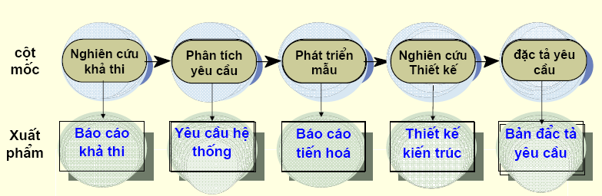
Sơ đồ tổ chức hoạt động

Slide 15
Lập lịch dự án
Nội dung công việc
Xác định nhiệm vụ
Xác định ràng buộc nhiệm vụ
Lập lịch – khuyến cáo
Phương pháp đường găng
Biểu đồ lịch trình dự án
Thời gian ước lượng
Nhiệm vụ của người quản lý

Slide 16
Nội dung công việc
Nội dung hoạt động lập lịch (scheduling)
Phân dự án thành các nhiệm vụ và ước lượng thời gian, nguồn lực thực hiện chúng
Tổ chức thực hiện đồng thời các nhiệm vụ để tối ưu luồng công việc
Hạn chế sự phụ thuộc giữa các nhiệm vụ để tránh tác động gây chậm trễ lẫn nhau
Sắp xếp các nhiệm vụ để tận dụng các nguồn lực khác: người, thiết bị,..

Slide 17
Nội dung công việc
Xác định và bố trí công việc
Xác định nhiệm vụ
Thời điểm bắt đầu, thời điểm kết thúc
Số người thực hiện
Ràng buộc (mối liên hệ giữa các nhiệm vụ)
Công việc này phụ thuộc vào trình độ và kinh nghiệm người quản lý và cần có công cụ trợ giúp.

Slide 18
Xác định nhiệm vụ
Yêu cầu nhiệm vụ:
Là công việc có kết quả bàn giao
Qui trách nhiệm cho cá nhân
Có hạn định về thời gian
Có thể đo được (tiến độ, chất lượng)

Slide 19
Xác định ràng buộc nhiệm vụ
Các ràng buộc về tài nguyên (người, thiết bị)
Ràng buộc về tiến trình:
Các nhiệm vụ cần được kết thúc trước?
Các nhiệm vụ có thể được thực thi kế tiếp?
Thời gian thực hiện muộn nhất?
Giảm tối đa các nhiệm vụ phụ thuộc
Thực hiện các nhiệm vụ song song khi có thể

Slide 20
Một số khuyến cáo khi lập lịch
Giảm tối đa thời gian thừa
Tận dụng tối đa các nguồn lực có thể
Điều phối hợp lý tài nguyên (chỗ thừa/thiếu) khi tính đến các hạn chế:
Phụ thuộc tiến trình
Phụ thuộc tài nguyên
Là một qui trình lặp lại:
Theo dõi thực hiện công việc theo lịch
Ước lượng, cập nhật lịch biểu
Cần sử dụng các công cụ tự động

Slide 21
Phương pháp đường găng
CPM - Critical Path Method.
Phương pháp lập lịch và kiểm soát dùng cho các dự án phức tạp.
Các ký pháp:
Công việc (Nhiệm vụ)
Công việc ảo (Thể hiện ràng buộc)
Sự kiện (Bắt đầu/ kết thúc công việc)
Mốc thời gian (Milestone)

Slide 22
Phương pháp đường găng
Ví dụ: Bảng công việc được xác định:
Công việc | Thời gian | Đi sau công việc | Công việc | Thời gian | Đi sau công việc
a | 1 | - | k | 2 | g, i
b | 7 | - | l | 3 | i
c | 8 | - | m | 6 | i
d | 4 | - | n | 2 | k
e | 4 | a | o | 1 | l, n
f | 3 | b | p | 2 | g, i, h
g | 3 | c | q | 3 | g, i, h
h | 4 | d | r | 2 | o, p
i | 2 | e, f | s | 1 | r, q

Slide 23
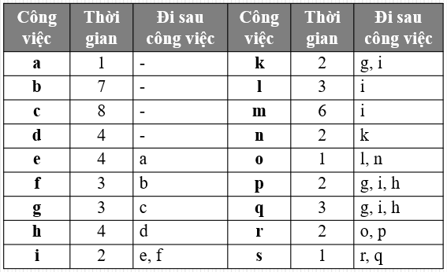
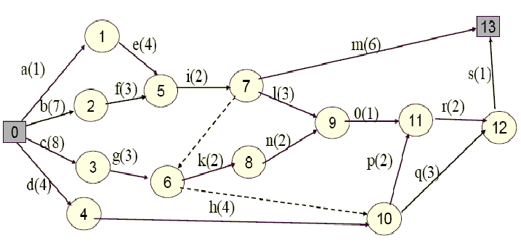
Phương pháp đường găng
Mạng công việc tương ứng:

Slide 24
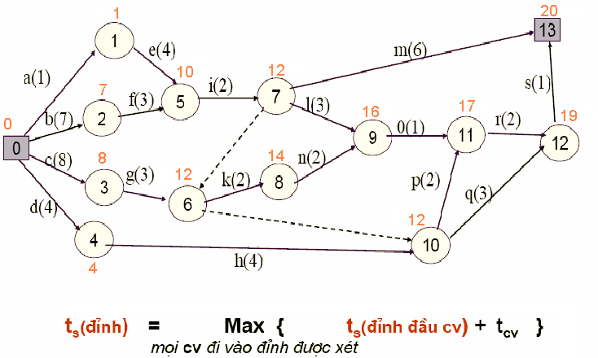
Phương pháp đường găng
Tính toán tham số: t_{s}

Slide 25
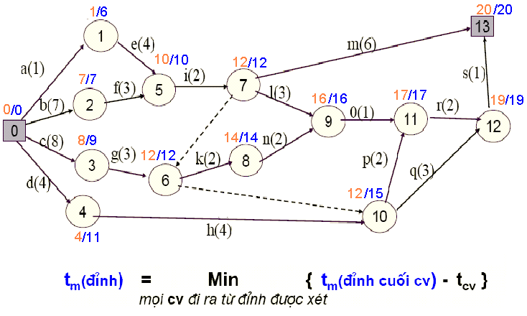
Phương pháp đường găng
Tính toán tham số: t_{m}

Slide 26
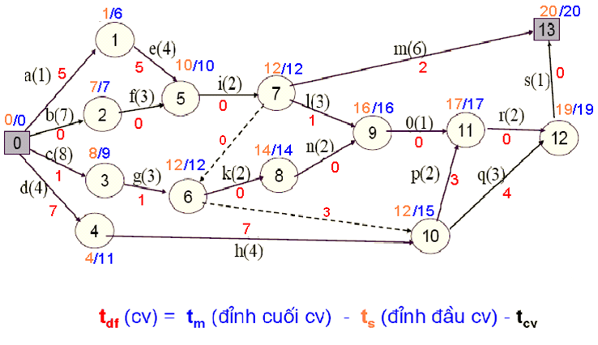
Phương pháp đường găng
Tính toán tham số: t_{df}

Slide 27
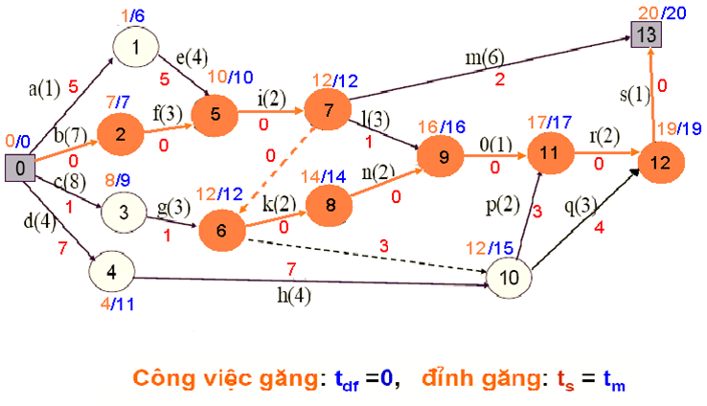
Phương pháp đường găng
Công việc găng, đường găng:

Slide 28
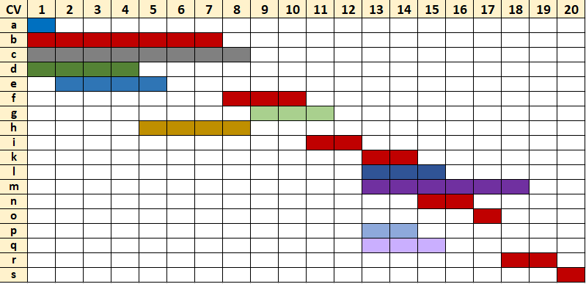
Biểu đồ lịch trình dự án

Slide 29
Thời gian ước lượng
Thời gian ước lượng bằng độ dài đường găng.
Thời gian thực tế thường kéo dài hơn thời gian ước lượng từ 25% đến 40%.
Một số công việc không ước lượng được.
Một số công việc phải làm lại.
Người phát triển tham gia đồng thời nhiều công việc.

Slide 30
Nhiệm vụ của người quản lý
Quản lý thời gian
Lập lịch, điều chỉnh lịch
Kiểm tra/đối chiếu các tiến trình với lịch biểu ⇒ tạo độ mềm dẻo khi lập lịch biểu
Quản lý nguồn lực
Xác định, bổ sung tài nguyên
Phân bổ, điều phối tài nguyên

Slide 31
MỘT SỐ CÔNG CỤ HỖ TRỢ
Microsoft Project 2003
Team Project
Visio 2000
…

Slide 32
Thảo luận
Tại sao phải quản lý dự án?
Mục tiêu quản lý dự án là gì?
Nêu các hoạt động lập kế hoạch dự án?
Các nguồn lực của dự án gồm những gì?
Vẽ sơ đồ của tiến trình lập kế hoạch dự án?
Cấu trúc của kế hoạch dự án gồm những phần gì?
Vẽ sơ đồ tổ chức thực hiện dự án & giải thích?
Nội dung hoạt động lập lịch trình dự án?

Slide 33
Thảo luận
Nhiệm vụ được xác đinh cần có yêu cầu gì?
Nhiệm vụ thường có ràng buộc nào? Nên xác định nó như thế nào là tốt cho quản lý?
Phương pháp nào trợ giúp tốt cho việc lập lịch?
Lập bảng công việc cho một bàI toán? vẽ sơ đồ mạng? tìm các tham số của nó? Xác định công việc găng, đường găng?
Thời gian ước lượng dự án bằng bao nhiêu? sai khác với thực tế như thế nào? vì sao?
Nêu các công việc của người quản lý dự án?

Slide 34


